Slide 1
আজকের পাঠে সবাইকে স্বাগতম

Slide 2

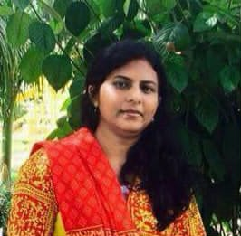
পরিচিতি
শ্রেণিঃ৪র্থ
বিষয়ঃবাংলাদেশ ও বিশ্বপরিচয়
অধ্যায়ঃ৯সামাজিক দায়িত্ব ও নাগরিক অধিকার
পাঠঃ৩৬
পৃষ্ঠাঃ৬১
তাহমিনা আক্তার
প্রধান শিক্ষক
উচাউল হোসেনপুর সপ্রাবি
কুলাউড়া,মৌলভীবাজার

Slide 3
শিখনফল
আজকের পাঠ শেষে শিক্ষার্থী যা শিখবে…
৫.১.২ সমাজের প্রতি নিজ করণীয় নির্ধারণ করতে পারবে।
৫.১.৩ সমাজের প্রতি নিজ দায়িত্ব পালন করতে পারবে।

Slide 4
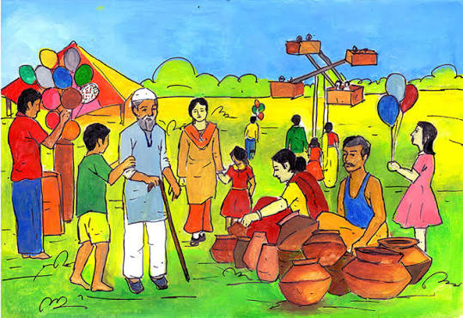
আবেগ সৃষ্টি
চলো একটি ছবি দেখি………………
ছবিতে কী কী দেখতে পাচ্ছো?
সমাজের বিভিন্ন শ্রেণি ও পেশার মানুষ

Slide 5
পূর্বজ্ঞান যাচাই
মানূষ সমাজ গড়ে তুলেছে কেন?
মিলেমিশে বাস করা,একে অপরকে সহযোগিতা করা,বিপদে আপদে এগিয়ে আসা ইত্যাদির জন্য
সমাজে বসবাসের সুবিধা কী?
একে অপরকে সহযোগিতা করা যায় ও একজনের বিপবে আরেকজন এগিয়ে আসা যায় ।
সমাজে বসবাস করতে হলে সমাজের নিয়ম কানুন মেনে চলতে হয় কেন??
সমাজের শান্তি শৃঙ্খলা বজায় রাখার জন্যে।

Slide 6
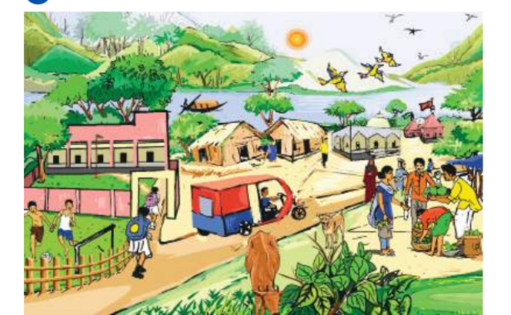
আমাদের আজকের পাঠ
সমাজের ধারণা

Slide 7
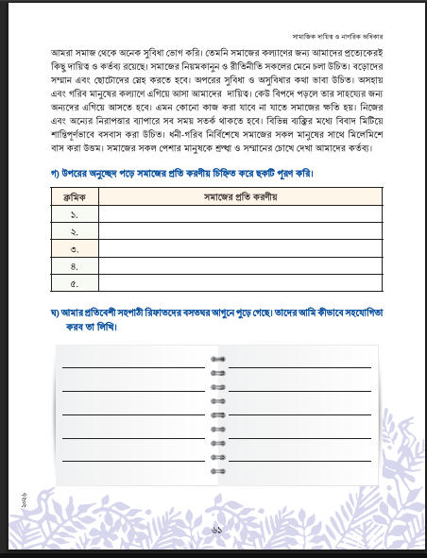
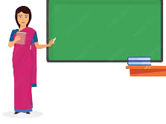
তোমাদের পাঠ্য পুস্তকের ৬১ পৃষ্ঠা বের কর।

Slide 8
প্রশ্নোত্তরের মাধ্যমে পাঠের আলোচনা
আমরা সমাজ থেকে কী কী সুবিধা ভোগ করে থাকি?
একে অপরকে সহযোগিতা করি।
একে অপরের বিপদে এগিয়ে আসি।
সবাই মিলে মিশে কাজ করে সমাজের উউনয়ন সাধন করি।

Slide 9
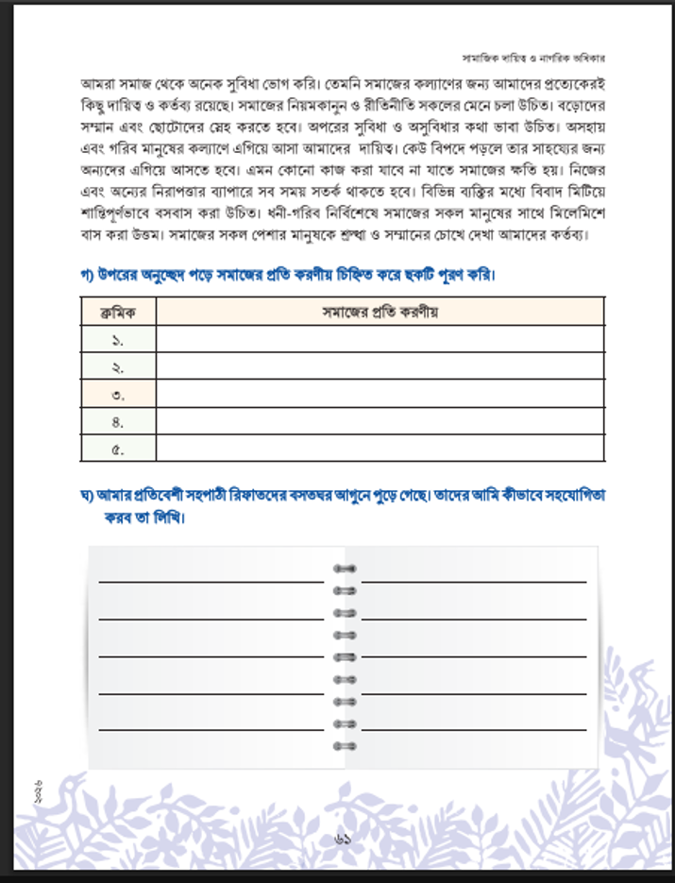
পাঠ্যাংশটি নীরবে ২/১ বার পড়।

Slide 10
দলীয় কাজ
তোমরা ৫ টি দলে ভাগ হয়ে ৬১ পৃষ্ঠার গ নং ছক –সমাজের প্রতি করণীয়”সম্পর্কিত কাজটি আলোচনার মাধ্যমে পূরণ কর।
ক্রমিক | সমাজের প্রতি করণীয়
১।
২
৩
৪
৫

Slide 11
দলীয় কাজ উপস্থাপন
দল নং -৫
ক্রমিক | সমাজের প্রতি করণীয়
১। | সমাজের নিয়ম –কানুন ও রীতি নীতি সকলের মেনে চলা।
২ | বড়োদের সম্মান ও ছোটদের স্নেহ করা।
৩ | সমাজের সবার সুবিধা ও অসুবিধা বিবেচনা করা।
৪ | অসহায় ও গরিব মানুষদের বিপদে এগিয়ে আসা উচিত।
৫ | কেউ বিপদে পড়লে সাহায্যে এগিয়ে আসা।

Slide 12

সারসংক্ষেপ
আজ আমরা শিখলাম সমাজের প্রতি আমাদের কী কী করণীয় আছে তা।

Slide 13
মূল্যায়ন
সমাজের প্রতি তোমার ৩ টি করণীয় বল।
সমাজে মিলেমিশে বাস করতে হলে কী কী মেনে চলতে হবে?

Slide 14
বাড়ির কাজ
তুমি যে সমাজে বসবাস কর সেখানে তুমি কী কী নিয়ম কানুন মেনে চল তা সম্পর্কে ৪ টি বাক্য লিখে আনবে।

Slide 15
ধন্যবাদ সবাইকে

